Slide 1

论文分享
分享日期：2022/9/13
分享人：雷镇豪

Slide 2
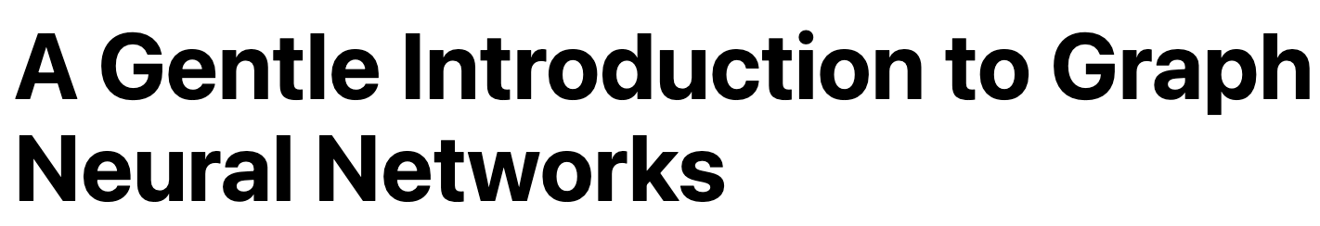
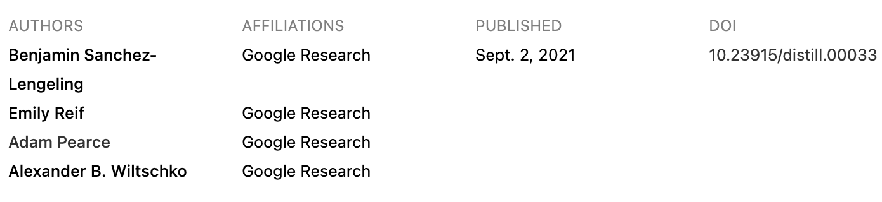

Slide 3
文章概要
Looking at what kind of data is most naturally phrased as a graph, and some common examples.
Building a modern GNN, walking through each of the parts of the model, starting with historic modeling innovations in the field. We move gradually from a bare-bones implementation to a state-of-the-art GNN model.
Providing a GNN playground where can play around with a real-word task and dataset to build a stronger intuition of how each component of a GNN model contributes to the predictions it makes.

Slide 4
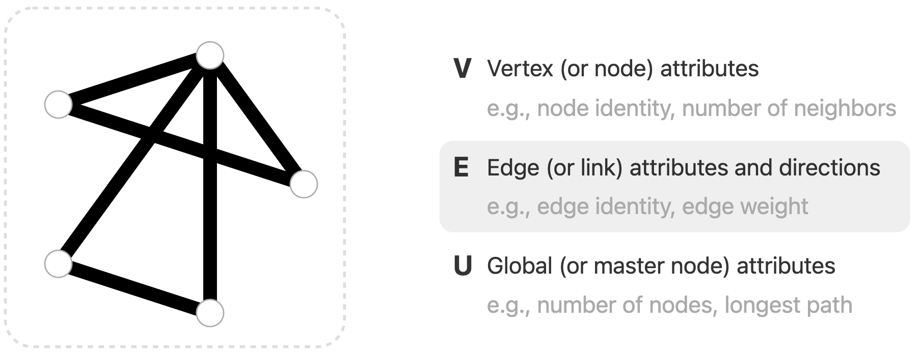
图的基本结构和表示

Slide 5
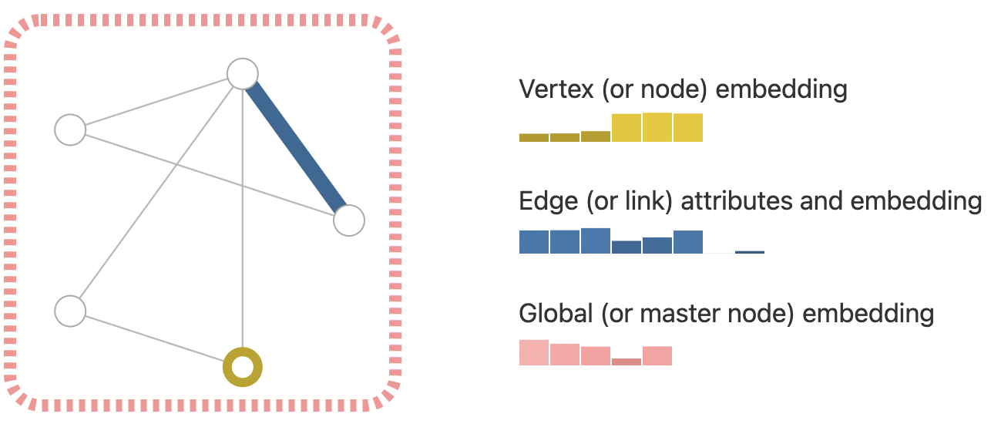
图的基本结构和表示

Slide 6
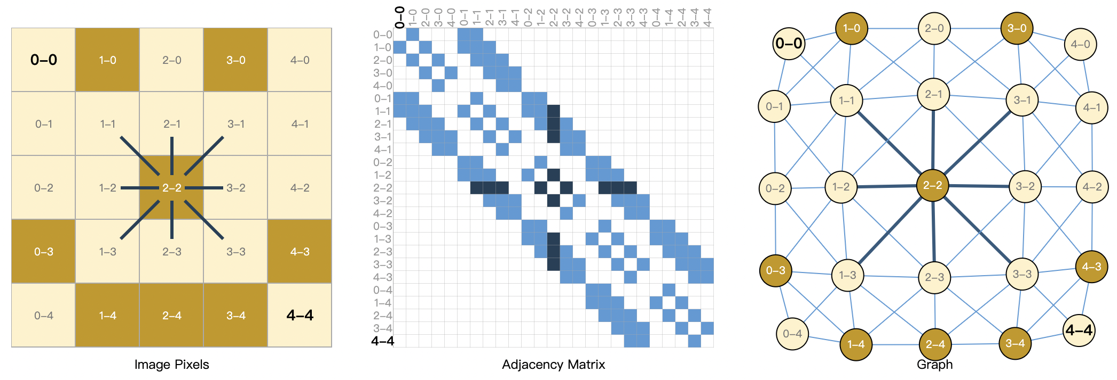
将图片以图结构形式表示

Slide 7
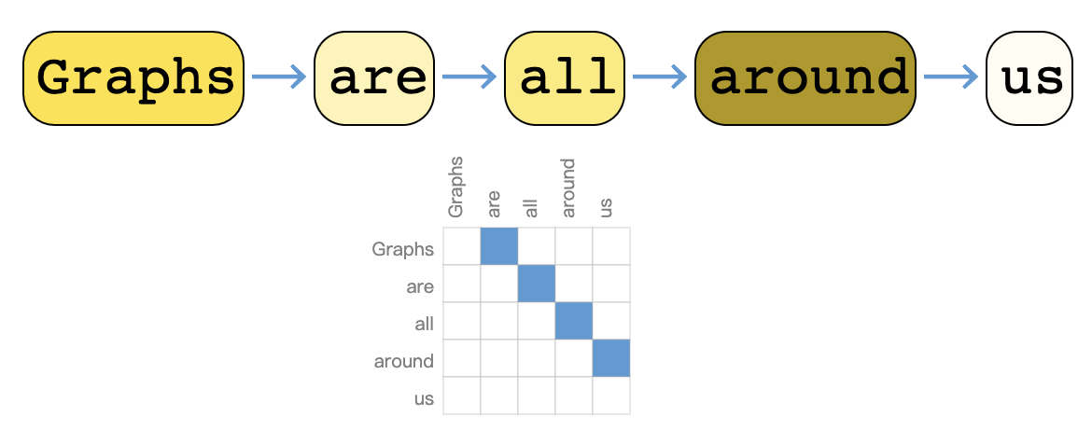
将文本以图结构形式表示

Slide 8
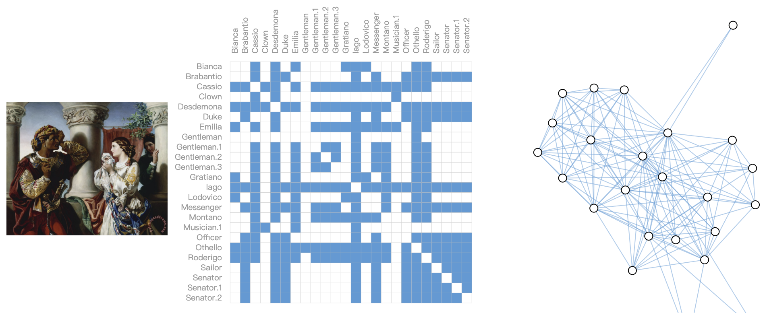
将小说中的角色关系图结构化

Slide 9
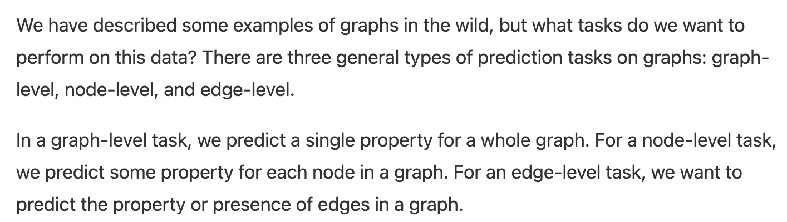
图结构数据使用的问题场景
图层面：预测整个图的单个属性
顶点层面：预测图中单个节点的一些属性
边层面：预测图中边的属性或者其的存在与否(即预测节点之间是否存在关系)

Slide 10
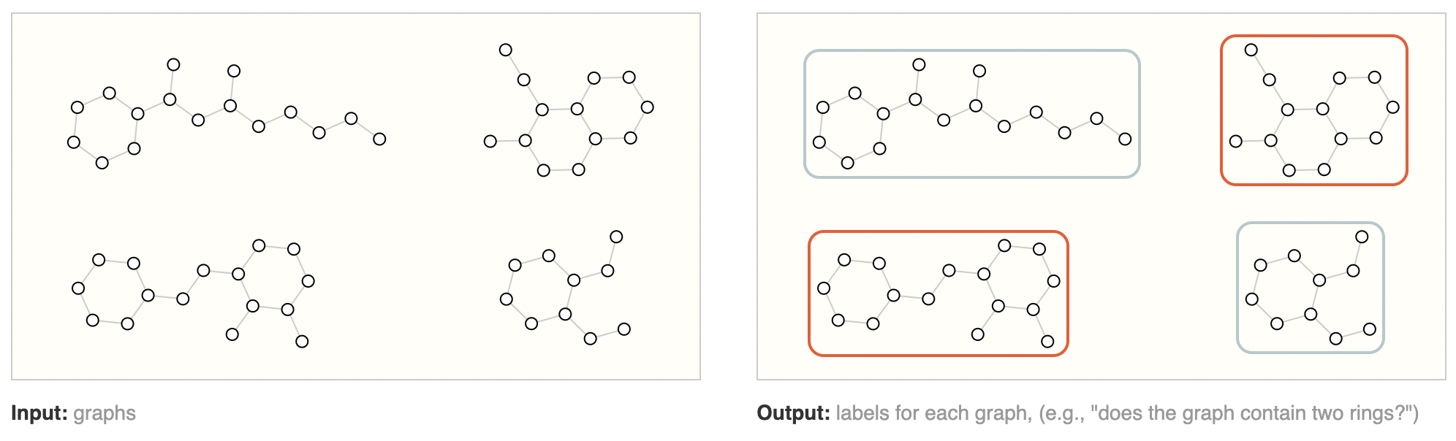
图结构数据使用的问题场景
抽取具有特殊属性的图

Slide 11
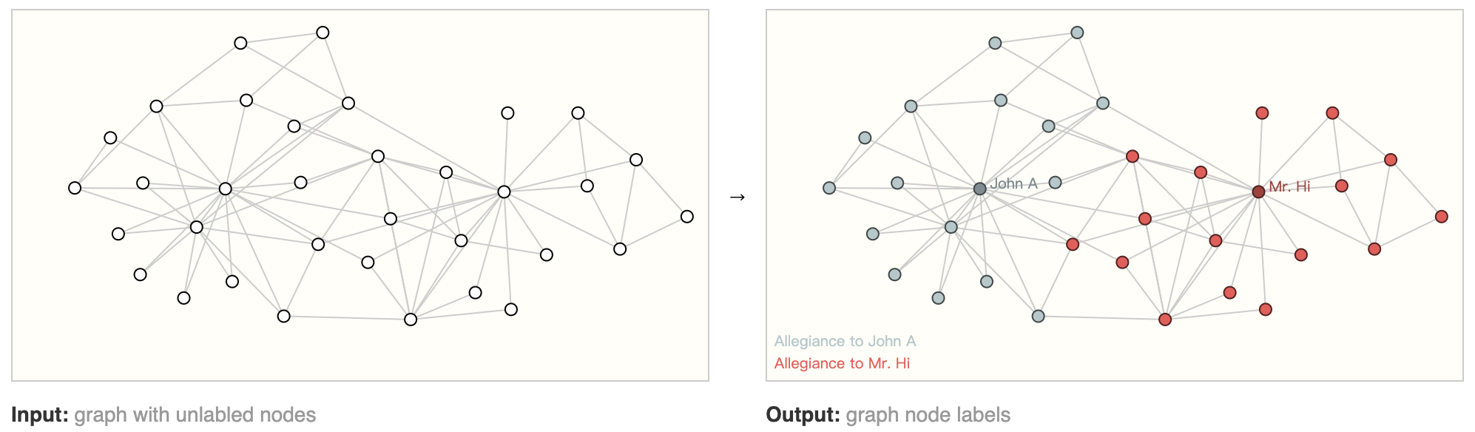
图结构数据使用的问题场景
将节点进行分类

Slide 12
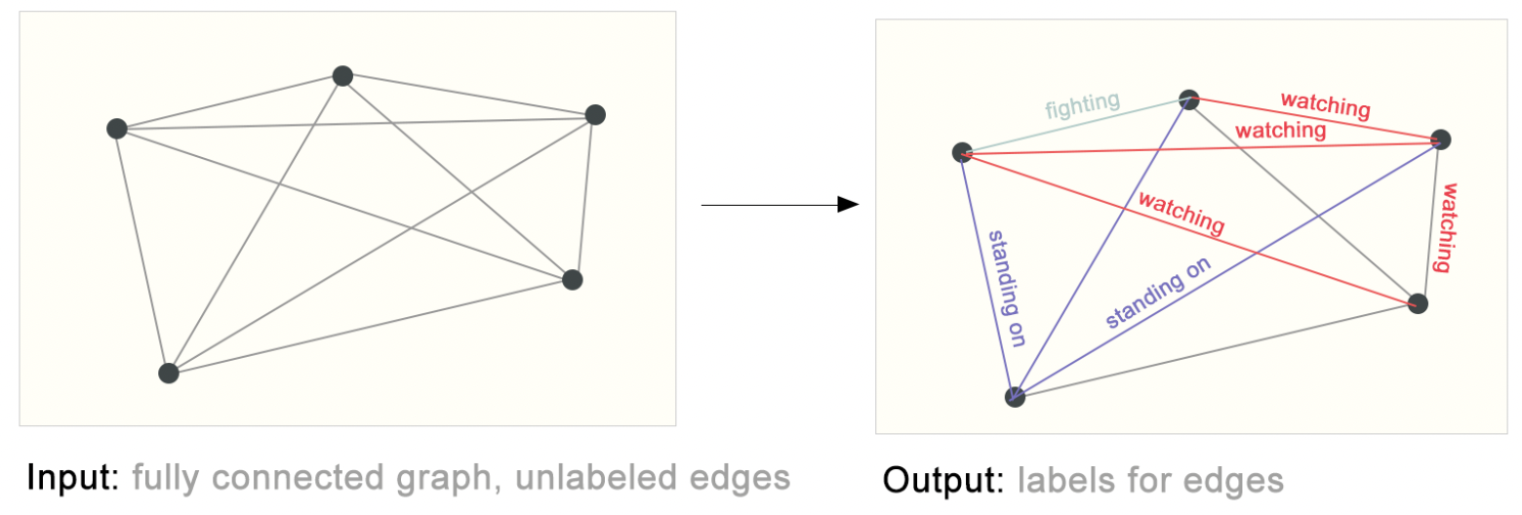
图结构数据使用的问题场景
对边(关系)的属性进行预测

Slide 13
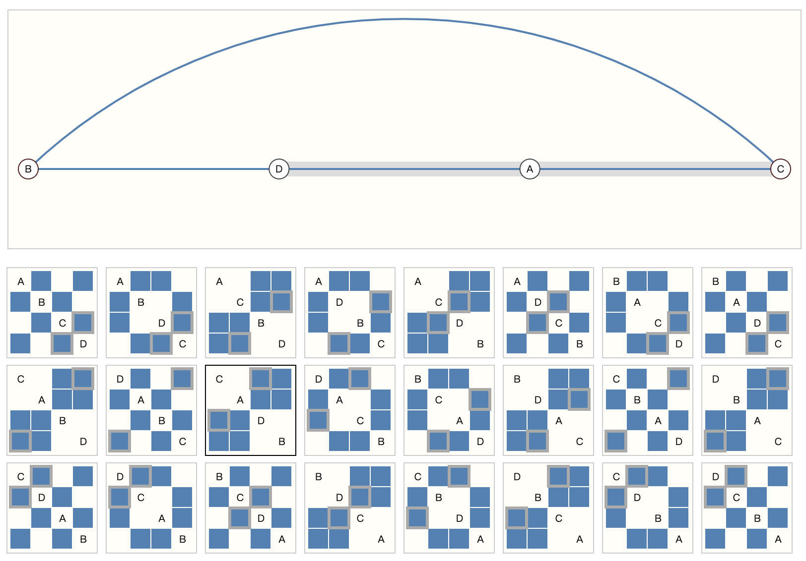
怎样将图结构的数据应用至机器学习？
Graphs have up to four types of information that we will potentially want to use to make predictions: nodes, edges, global-context and connectivity.
Using embedding.

Slide 14
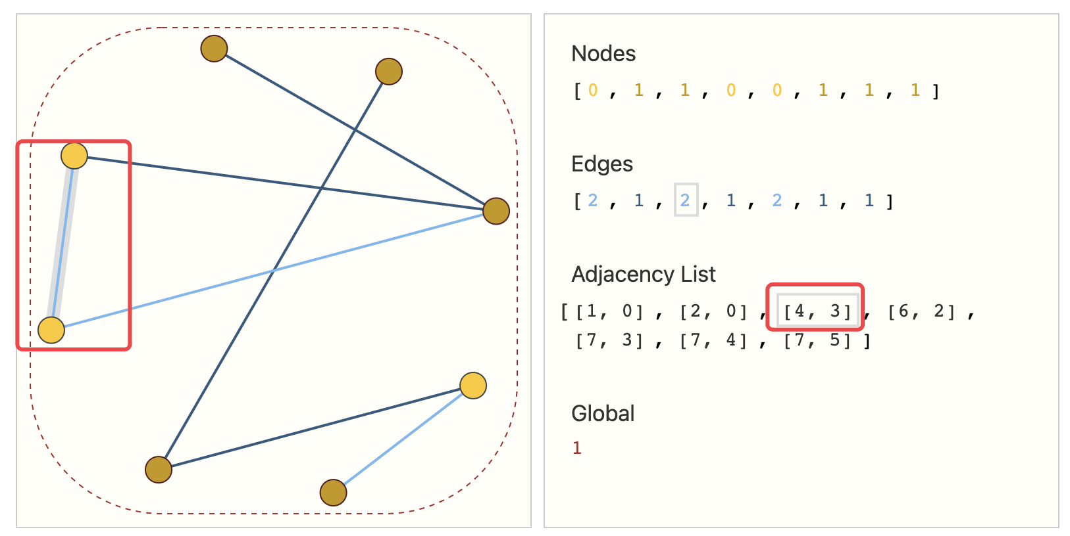
怎样将图结构的数据应用至机器学习？
Graphs have up to four types of information that we will potentially want to use to make predictions: nodes, edges, global-context and connectivity.
Using embedding.

Slide 15
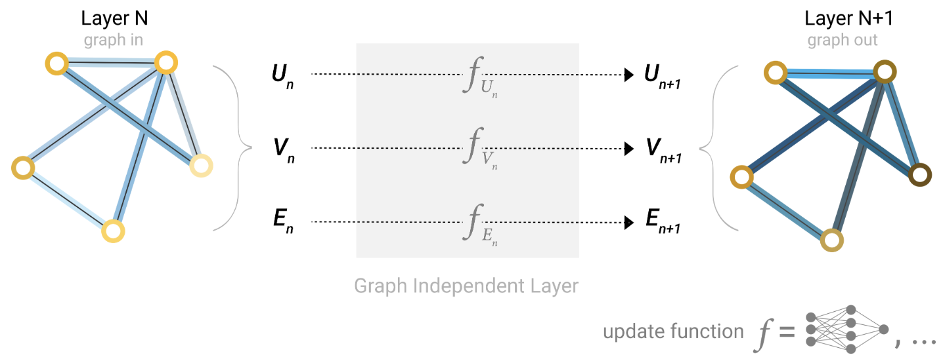
GNN基础原理
使用MLP进行层与层之间的迭代

Slide 16
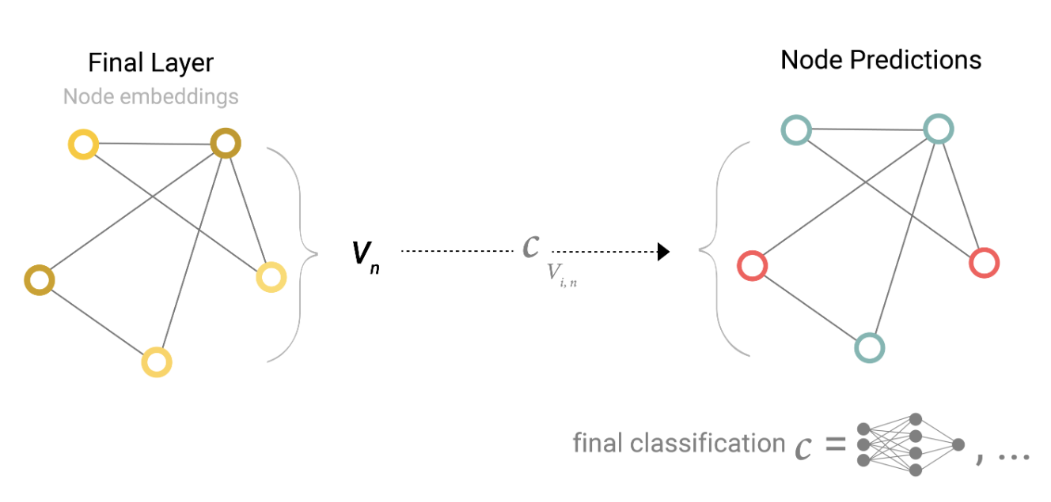
GNN基础原理
根据最终层进行预测(以顶点层面为例)

Slide 17
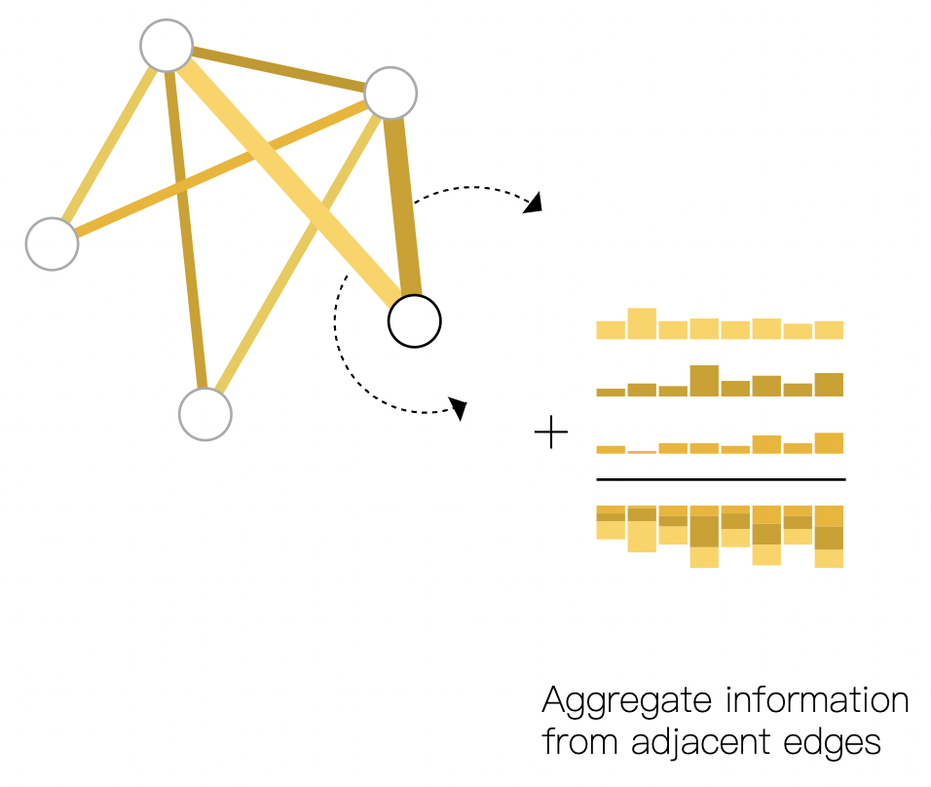
GNN基础原理
e.g. 当顶点缺失自身的向量，可以采用Pooling技术获取相关信息

Slide 18
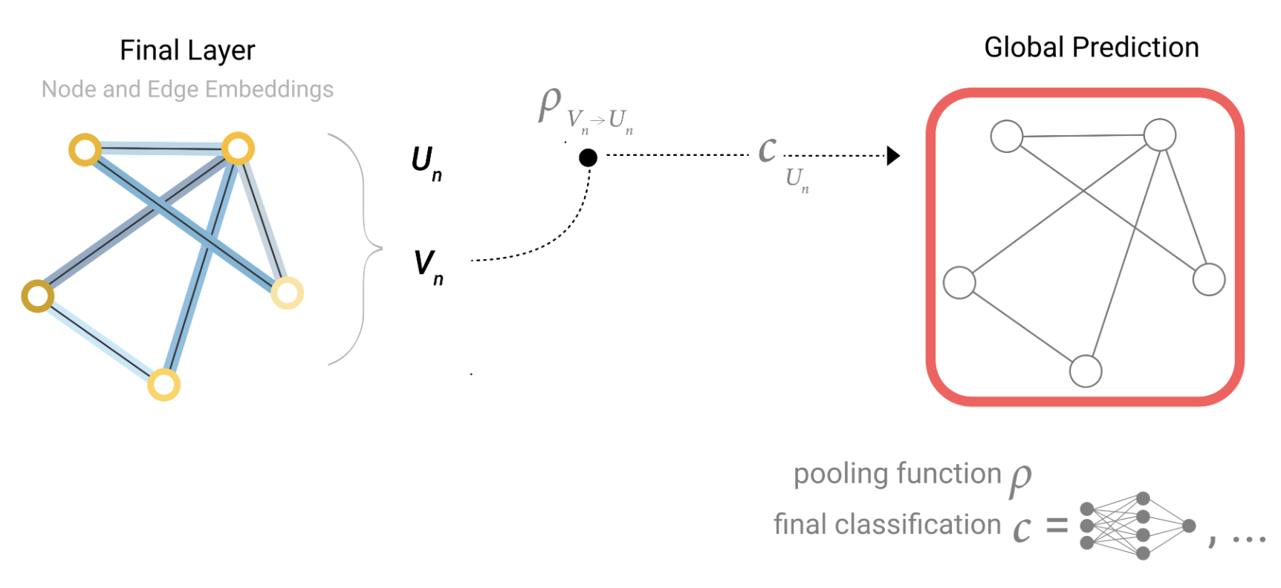
GNN基础原理
同理，在图的层面做预测，可以将顶点的向量Pooling为图的向量，再进行预测

Slide 19
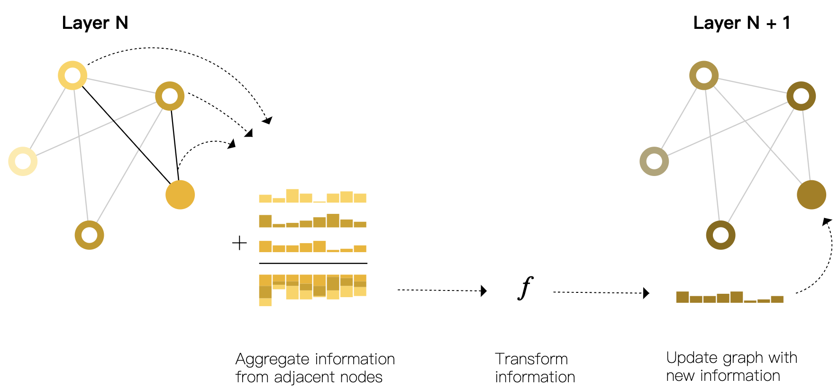
图神经网络的信息传递
利用其他顶点的信息进行图的更新

Slide 20
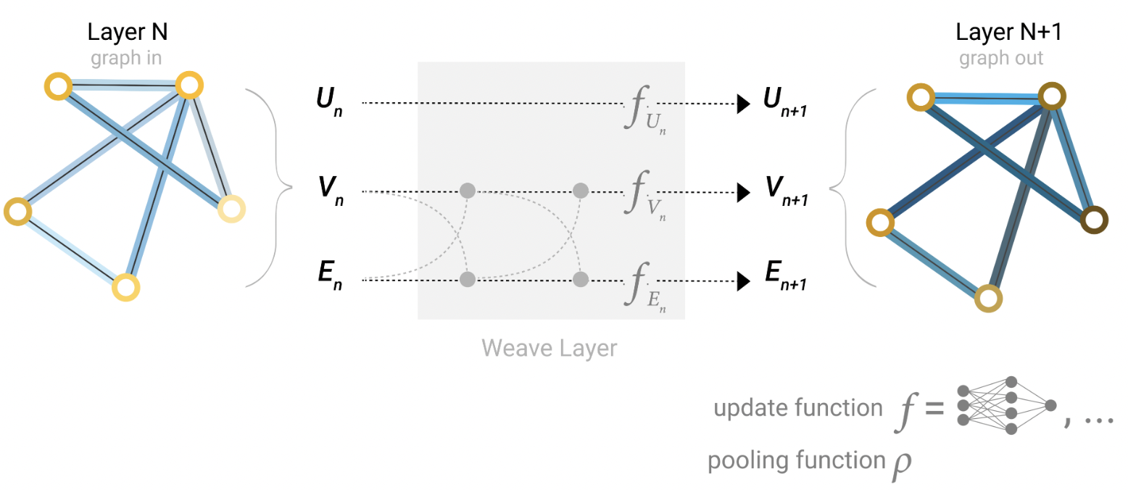
图神经网络的信息传递
常用的三种Pooling方式：sum、comcat、max
顶点、边、全局信息可以交替进行Pooling

Slide 21
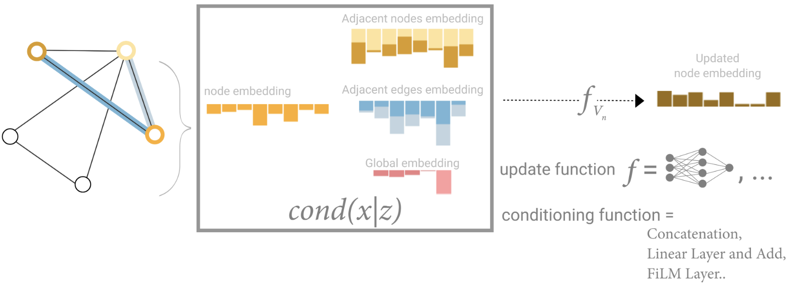
图神经网络的信息传递
包含信息传递的端到端GNN架构

Slide 22
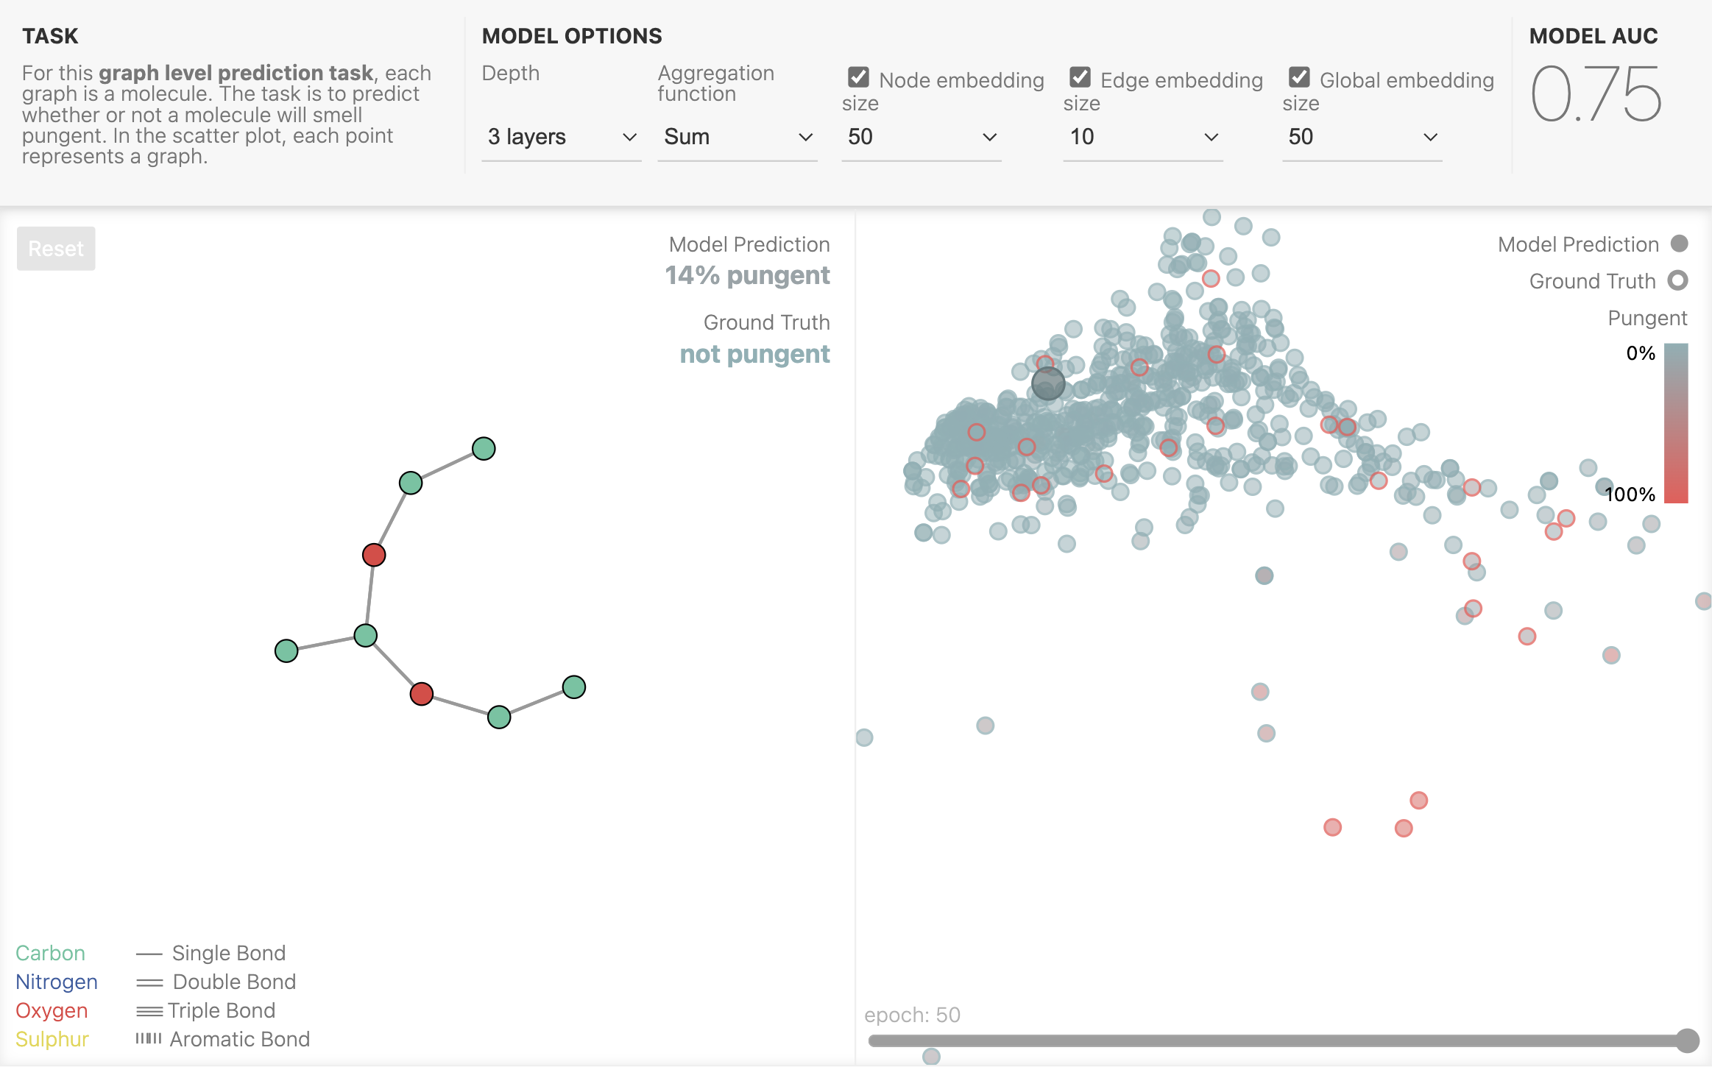
GNN Playground
可选超参数：GNN层数、Pooling方法、顶点向量维度、边向量维度、全局信息向量维度

Slide 23
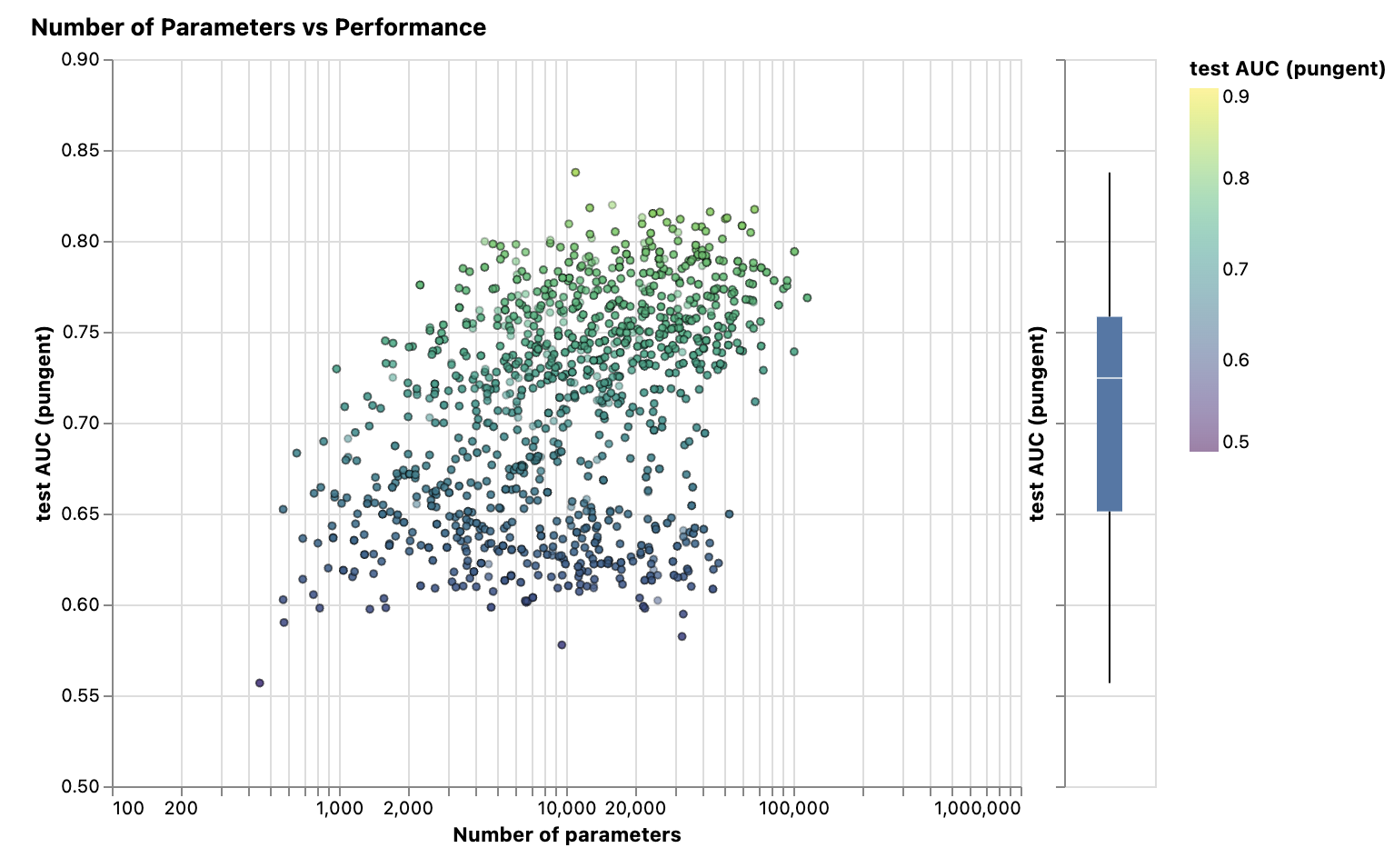
GNN Playground
不同超参数对实验精度(AUC)的影响

Slide 24
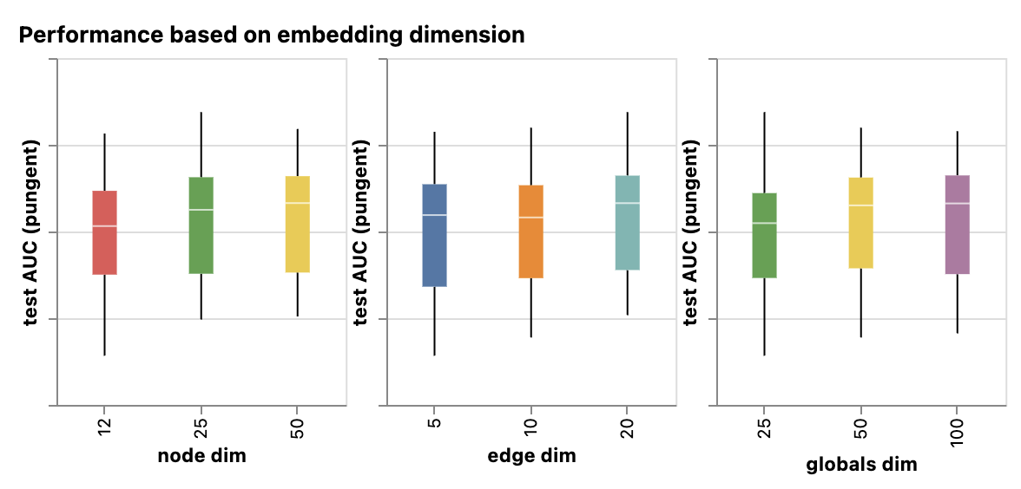
GNN Playground
不同超参数对实验精度(AUC)的影响

Slide 25
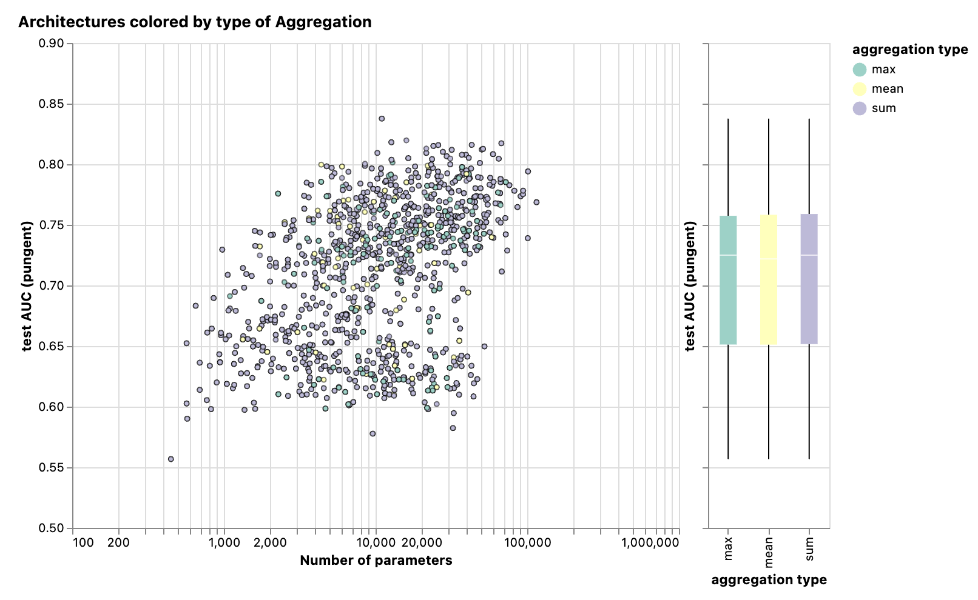
GNN Playground
不同超参数对实验精度(AUC)的影响

Slide 26
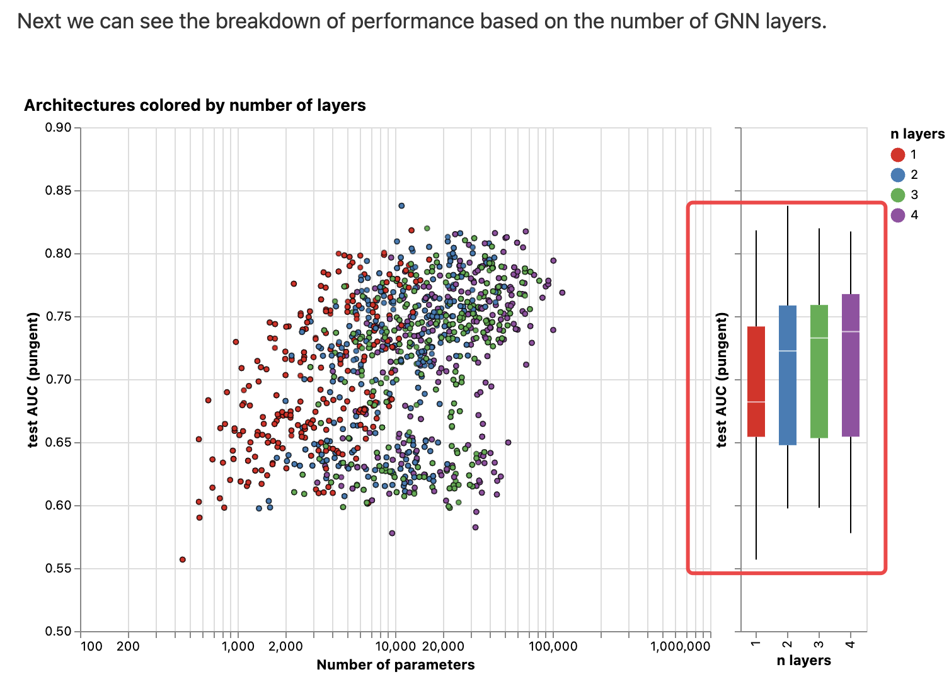
GNN Playground

Slide 27
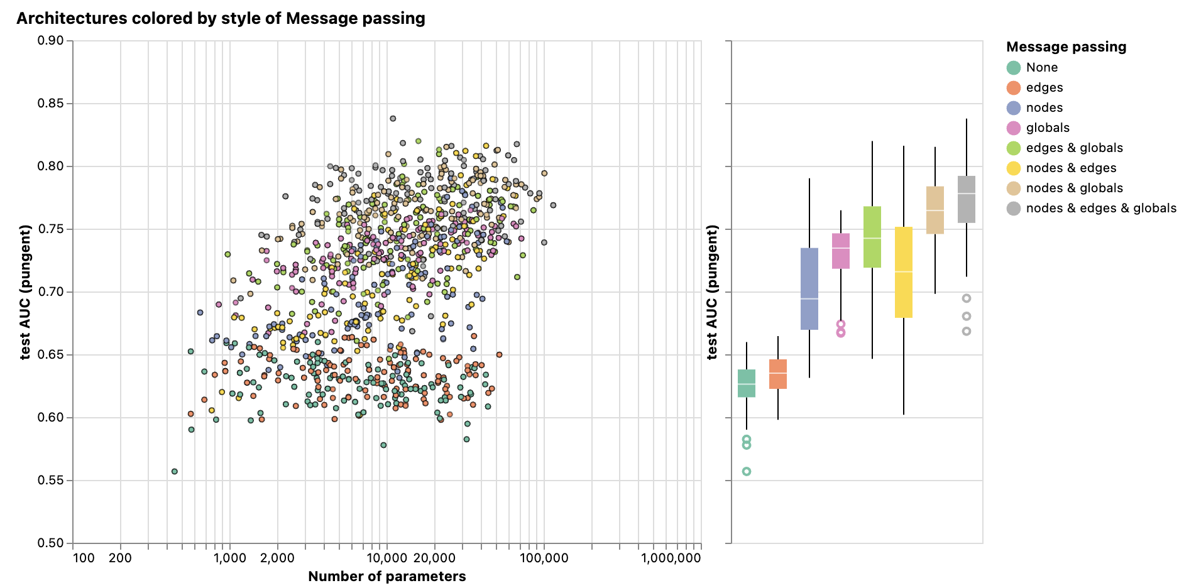
GNN Playground

Slide 28
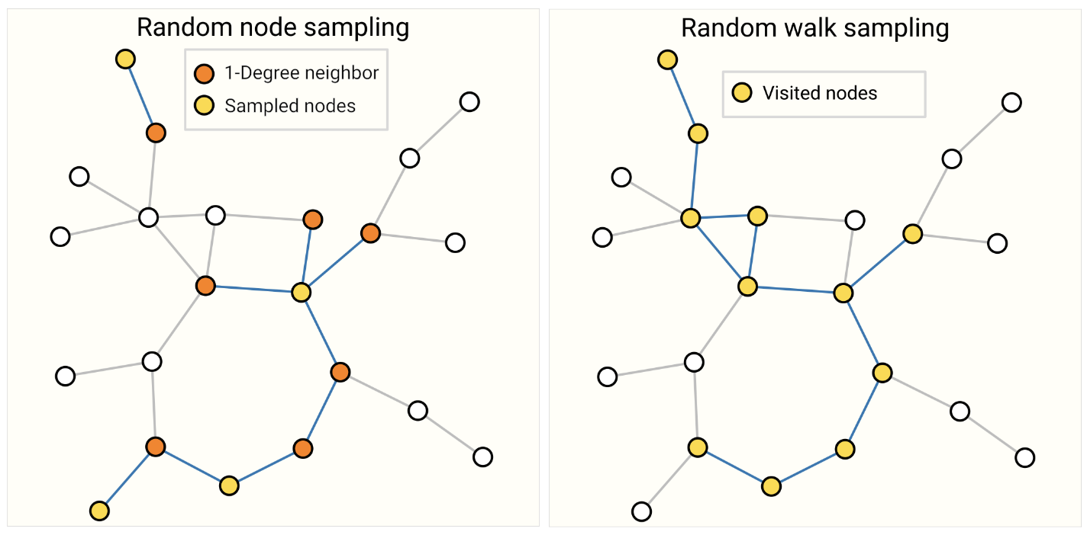
图采样
对图的顶点进行随机采样或随记游走，减小训练过程中梯度的运算量

Slide 29
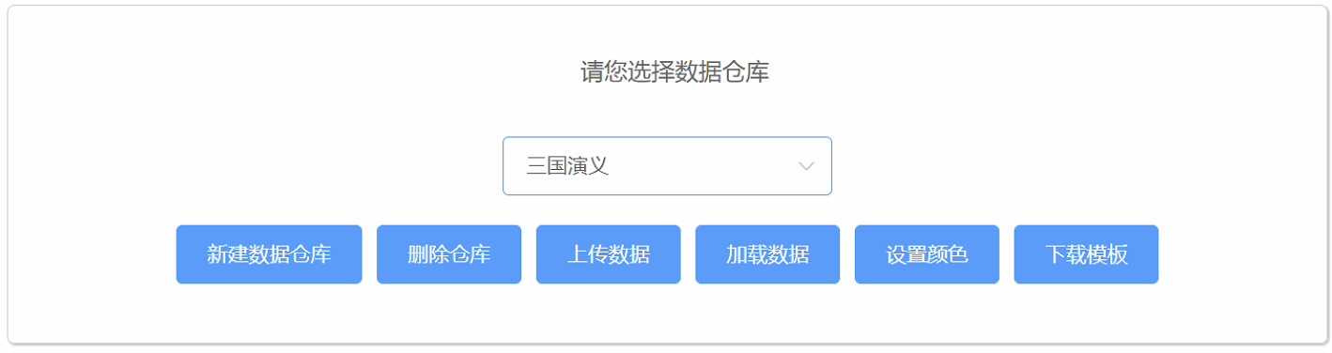
smarkKG构建三国演义知识图谱
手动构建知识图谱(Vetexes&Edges)
通过smartKG创建数据仓库并上传excel数据

Slide 30
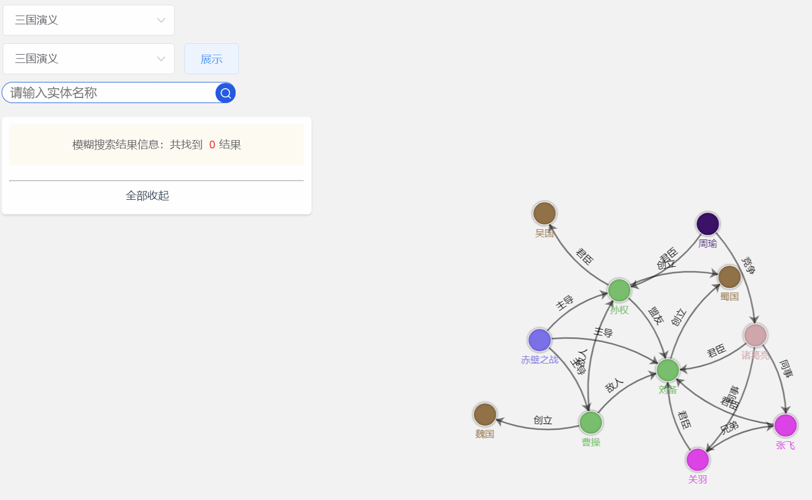
smarkKG构建三国演义知识图谱
手动构建知识图谱(Vetexes&Edges)
通过smartKG创建数据仓库并上传excel数据

Slide 31
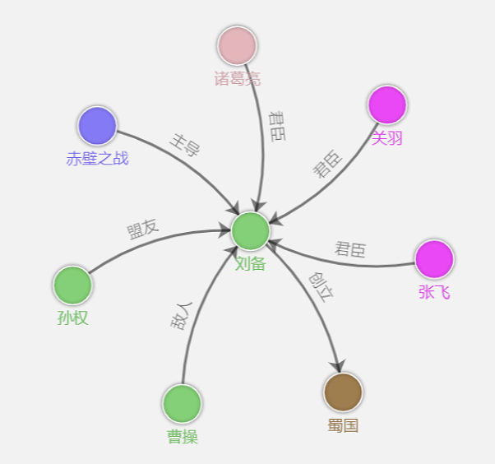
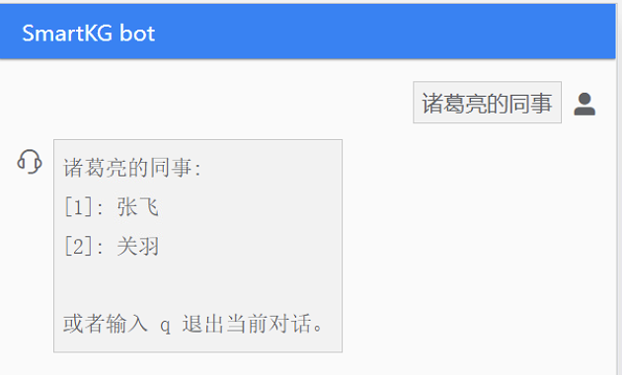
smarkKG构建三国演义知识图谱
点击可生成子图
可进行机器人问答验证知识图谱的有效性

Slide 32
Thanks for watching!

